Slide 1
Controllo del flusso di esecuzione
Notes:
Informatica Generale - Introduzione al linguaggio C
© Andrea De Lucia

Slide 2
Istruzioni di Controllo
Esecuzione sequenziale
Le istruzioni sono eseguite l’una dopo l’altra nell’ordine in cui sono scritte
Trasferimento di controllo
Quando il prossimo statement non è il prossimo nella sequenza
L’abuso del goto portava diversi problemi.
Struttura di Sequenza: predefinita in C.
I programmi sono eseguiti sequenzialmente per default.

Slide 3
Istruzioni di Controllo (cont.)
Le istruzioni di Controllo
  Condizionali
    If, if/else, switch
  Iterative
    while, do/while, for
  Salti
    break, continue, goto, return

Slide 4
Istruzioni di Controllo (cont.)
Flowchart
– Rappresentazione grafica di un algoritmo
– Viene disegnato usando dei simboli speciali connessi da frecce dette linee di flusso (flowlines).
– Simbolo rettangolo (simbolo di azione): indica qualsiasi tipo di azione.
– Simbolo ovale: denota l’inizio o la fine di un programma, o di una sezione di codice (in questo caso si usano anche simboli cerchietto, detti simboli di connessione).
– Simbolo rombo (di decisione): indica che dovrà essere eseguita una scelta
Istruzioni di controllo singolo ingresso/singola uscita
– Connettono il punto di uscita di un’istruzione di controllo con il punto di ingresso della successiva.
– Rendono facile la costruzione dei programmi

Slide 5
Istruzioni di Controllo (cont.)
Istruzione Condizionale:
– Usata per scegliere tra sequenze di azioni alternative
– Rappresentazione logica: Se il voto dello studente è maggiore o uguale a 60 Visualizza “Promosso”
– Se la condizione è vera: viene eseguita l’istruzione di visualizzazione e il programma va alla prossima istruzione.
– Se la condizione è falsa: l’istruzione di visualizzazione viene ignorata e il programma va all’istruzione successiva.
– L’indentazione rende i programmi più leggibili
• C ignora i caratteri di spazio bianco (es. spazi, tabulazioni, newline)
• L’istruzione scritta in C:
if ( voto >= 60 )
printf( ”Promosso\n" );
– Il codice C corrisponde strettamente alla rappresentazione logica

Slide 6
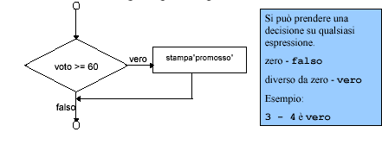
Istruzioni di Controllo (cont.)
• Il simbolo rombo (simbolo di decisione) indica la decisione che deve essere presa
• Contiene un’espressione che può essere vera o falsa
• Si verifica la condizione e si segue il percorso appropriato
• if è un’istruzione singolo ingresso/singola uscita.

Slide 7
Istruzioni di Controllo (cont.)
L’istruzione Condizionale if/else
• if
– Esegue un’azione solo quando la condizione è vera
• if/else
– Un’azione differente quando la condizione è vera rispetto a quando è falsa.
Rappresentazione Logica
Se il voto dello studente è maggiore o uguale a 18
Visualizza “Promosso”
altrimenti
Visualizza “Bocciato”
Si notino le convenzioni per gli spazi e i rientri
Codice C :
if ( voto >= 18 )
printf( ”Promosso\n");
else
printf( ”Bocciato\n");

Slide 8
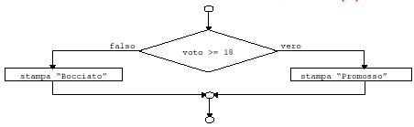
Istruzioni di Controllo (cont.)
L’istruzione Condizionale if/else
if/else
– Un’azione differente quando la condizione è vera rispetto a quando è falsa.

Slide 9
Istruzioni di Controllo (cont.)
L’istruzione Condizionale if/else: if/else annidate
– Si verificano casi multipli ponendo istruzioni di selezione if/else all’interno di altre istruzioni di selezione if/else
Se il voto dello studente è maggiore o uguale a 90
Stampa “A”
altrimenti
Se il voto dello studente è maggiore o uguale a 80
Stampa“B”
altrimenti
Se il voto dello studente è maggiore o uguale a 70
Stampa “C”
altrimenti
Se il voto dello studente è maggiore o uguale a 60
Stampa “D”
altrimenti
Stampa “F”
– Una volta che una condizione è verificata, la parte else dell’istruzione if/else corrispondente è saltata. Il programma passa ad eseguire l’istruzione successiva a quell’if/else
– Nella pratica l’indentazione in profondità è evitata in C

Slide 10
Istruzioni di Controllo (cont.)
L’istruzione Condizionale if/else: if/else annidate
if ( voto >= 90 )
printf( ”A\n" );
else
If( voto >= 80)
printf( ”B\n" );
else
if( voto >= 70)
printf( ”C\n" );
else
if( voto >= 60)
printf(”D\n" );
else
printf(”F\n");
Nella pratica l’indentazione in profondità è evitata in C
  if ( voto >= 90 )
  printf( ”A\n" );
  else if( voto >= 80)
  printf( ”B\n" );
  else if( voto >= 70)
  printf( ”C\n" );
  else if( voto >= 60)
  printf(”D\n" );
  else
  printf(”F\n");

Slide 11
Istruzioni di Controllo (cont.)
L’istruzione Condizionale if/else
Istruzione composta:
– Insieme di istruzioni all’interno di una coppia di parentesi graffe { e }
Esempio:
if ( voto >= 60 )
printf( ”Promosso.\n" );
else {
printf( ”Bocciato.\n" );
printf( ”Devi ripetere questo corso.\n" );
}
– Senza le parentesi graffe,
printf( "Devi ripetere questo corso.\n");
sarebbe eseguita automaticamente

Slide 12
Programma: commissione broker
Quando si comprano delle azioni attraverso un broker, il pagamento del broker è una commissione che dipende dal valore delle azioni
Supponiamo che un broker si faccia pagare secondo la seguente tabella:
Valore transazione Commissione
< $2,500 $30 + 1.7%
$2,500–$6,250 $56 + 0.66%
$6,250–$20,000 $76 + 0.34%
$20,000–$50,000 $100 + 0.22%
$50,000–$500,000 $155 + 0.11%
> $500,000 $255 + 0.09%
Inoltre c’è un valore minimo della commissione di $39

Slide 13
Programma: commissione broker
Il programma broker.c chiede all’utene di immettere l’ammontare della transazione e calcola la commissione:
Enter value of trade: 30000
Commission: $166.00
Il cuore del programma è una serie di if a cascata che controllano l’intervallo nel quale ricada la transazione

Slide 14
broker.c
/* Calculates a broker's commission */
#include <stdio.h>
int main(void)
{
float commission, value;
printf("Enter value of trade: ");
scanf("%f", &value);
if (value < 2500.00f)
commission = 30.00f + .017f * value;
else if (value < 6250.00f)
commission = 56.00f + .0066f * value;
else if (value < 20000.00f)
commission = 76.00f + .0034f * value;
else if (value < 50000.00f)
commission = 100.00f + .0022f * value;
else if (value < 500000.00f)
commission = 155.00f + .0011f * value;
else
commission = 255.00f + .0009f * value;

Slide 15
if (commission < 39.00f)
commission = 39.00f;
printf("Commission: $%.2f\n", commission);
return 0;
}

Slide 16
Istruzioni di Controllo (cont.)
Istruzioni di controllo annidate
Problema
– Un college ha una lista di risultati di test (1 = promosso, 2 = bocciato) per 10 studenti. Scrivere un programma che analizza i risultati. Se più di 8 studenti sono stati promossi, visualizzare “Aumentare le tasse”
Nota che
– Il programma deve elaborare 10 risultati di test
    Sarà usato un ciclo controllato da contatore
– Due contatori possono essere usati
    Uno per il numeno di promossi, uno per il numero di bocciati
– Ogni risultato di test è un numero (1 o 2)
    Se il numero non è un 1, assumiamo che è un 2

Slide 17
Istruzioni di Controllo (cont.)
• Descrizione ad alto livello
  Analizzare i risultati dell’esame e decidere se debbano essere aumentate le tasse scolastiche
• Primo raffinamento
  Inizializzare le variabili
  Prendere in input 10 valutazioni della prova e contare le promozioni e le bocciature
  Visualizzare un sommario dei risultati dell’esame e decidere se le tasse scolastiche debbano essere aumentate
• Raffinare Inizializzare le variabili in
  Inizializzare le promozioni a zero
  Inizializzare le bocciature a zero

Slide 18
Istruzioni di Controllo (cont.)
• Raffinare Prendere in input 10 valutazioni della prova e contare le promozioni e le bocciature in
  Per ciascuno dei 10 studenti
  Prendere in input il prossimo risultato d’esame
    Se lo studente è stato promosso
    Aggiungere uno ai promossi
    altrimenti
    Aggiungere uno ai bocciati
• Raffinare Visualizzare un sommario dei risultati dell’esame e decidere se le tasse scolastiche debbano essere aumentate in
    Visualizzare il numero delle promozioni
    Visualizzare il numero delle bocciature
    Se più di otto studenti sono stati promossi Visualizzare il messaggio “aumentare le tasse

Slide 19
La struttura di Iterazione while
Struttura di iterazione
– Il programmatore specifica un’azione che deve essere eseguite finché una certa condizione è vera
– Psuedocodice:
Finché non ci sono più articoli nella mia lista della spesa Acquista il prossimo articolo e cancellalo dalla lista
– Il ciclo while viene ripetuto finché la condizione non diventa falsa

Slide 20
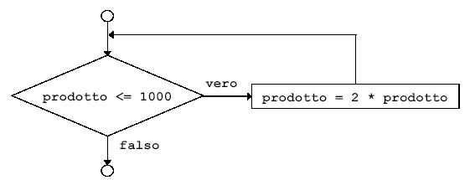
La struttura di Iterazione while (cont.)
Esempio:
(calcola la prima potenza di 2 maggiore di 1000):
int prodotto = 2;
while ( prodotto <= 1000 )
prodotto = 2 * prodotto;
printf(“la prima potenza di due maggiore di
1000 è %d”, prodotto);

Slide 21
La struttura di Iterazione while (cont.)
Formulazione di un Algoritmo mediante Iterazione controllata da un contatore
• Iterazione controllata da un contatore
– Il ciclo è ripetuto finché il contatore raggiunge un certo valore.
– Iterazione definita: il numero di iterazioni è noto prima che il ciclo incominci la propria esecuzione
– Esempio: Una classe di dieci studenti sostiene un esame. Avete a disposizione le votazioni (degli interi nell’inetrvallo da 0 a 100) per questo esame. Determinate la media della classe in questo esame.
• Pseudocodice:
      Inizializzare il totale a zero
      Inizializzare il contatore a uno
      Fino a quando il contatore è minore o uguale di 10:
      Prendere in input il prossimo voto
      Aggiungere il voto al totale
      Aggiungere uno al contatore
      Impostare il valore della la media uguale al totale diviso per dieci
      Visualizzare la media

Slide 22
La struttura di Iterazione while (cont.)
#include <stdio.h>
int main(void)
{
int contatore, voto, totale, media;
/* fase di inizializzazione */
totale = 0; contatore = 1;
/* fase di elaborazione */
while (contatore <= 10 )
{
printf( ”Inserisci il voto: " );
scanf( "%d", &voto );
totale = totale + voto;
contatore = contatore + 1;
}
/* fase di terminazione */
media = totale / 10;
printf( ”La media della classe è %d\n", media );
return 0;
}

Slide 23
Iterazione controllata da un Valore Sentinella
• Il problema può essere generalizzato:
Sviluppare il programma per il calcolo della media di una classe, che
elaborerà un numero arbitrario di votazioni ogni volta che il programma sarà eseguito.
– Numero di studenti non noto in anticipo (iterazioni indefinite)
– Come saprà il programma quando terminare l’immissione delle votazioni e calcolare e visualizzare la media della classe?
• Uso di un valore sentinella
– Detto anche valore di segnalazione o valore dummy (fittizio) o valore flag (bandiera)
– Indica “la fine dell’immissione dei dati”.
– Il ciclo termina quando viene immesso il valore sentinella
– Il valore sentinella deve essere scelto in modo da non confondersi con un valore di input accettabile (ad esempio -1 in questo caso)

Slide 24
Formulazione degli Algoritmi con Processo
Top-Down per Raffinamenti Successivi
(Iterazione controllata da un Valore Sentinella) (cont.)
Raffiniamo la fase di inizializzazione Inizializzare le variabili in
  Inizializzare il totale a zero
  Inizializzare il contatore a zero
Raffiniamo Prendere in input, sommare e contare le votazioni dell’esame in
  Prendere in input la prima valutazione (eventualmente il valore sentinella)
  Finché l’utente non immette il valore sentinella
  Aggiungere questa valutazione al totale corrente
  Aggiungere uno al contatore di valutazioni
  Prendere in input la prossima valutazione (eventualmente il valore sentinella)
Raffiniamo Calcolare e visualizzare la media della classe in
  Se il contatore non è uguale a zero
  Impostare la media con il totale diviso per il contatore
  Visualizzare la media
  altrimenti
  Visualizzare “Non sono state immesse valutazioni”

Slide 25
Formulazione degli Algoritmi con Processo
Top-Down per Raffinamenti Successivi
(Iterazione controllata da un Valore Sentinella) (cont.)
#include <stdio.h>
int main(void)
{
float media;
int contatore = 0, voto, totale = 0;
printf( ”Inserisci voto, -1 per finire: " );
scanf( "%d", &voto );
while ( voto != -1 )
{
totale = totale + voto;
contatore = contatore + 1;
printf( " Inserisci voto, -1 per finire : " );
scanf( "%d", &voto );
}
if ( contatore != 0 )
{
media = ( float ) totale / contatore;
printf( ”la media della classe è %.2f", media );
}
else
printf( ”Non è stato inserito alcun voto\n" );
return 0;
}

Slide 26
Iterazione
• Loop
  – Insieme di istruzioni che il computer esegue ripetutamente finché una condizione risulta vera
• Iterazione controllata da un contatore
  – iterazione definita: è esplicitato quante volte eseguireil loop
  – Utilizzo di variabile di controllo per contare le iterazioni
• Iterazione controllata da una sentinella
  – Iterazione Indefinita
  – Usata quando non è noto il numero di ripetizioni da eseguire
  – Il valore della sentinella indica il test di fine iterazione

Slide 27
Iterazione (cont.)
• Iterazione controllata da un contatore richiede
  – nome di una variabile di controllo (o loop counter).
  – valore iniziale della variabile di controllo .
  – condizione che verifica il valore finale della variabile di controllo (cioè se il loop deve continuare).
  – incremento (o decremento) con il quale la variabile di controllo è modificata ad ogni interazione del loop.

Slide 28
Iterazione (cont.)
• Esempio:
int counter =1; //inizializzazione
while (counter <= 10) //condizione di iterazione
{
printf( "%d\n", counter );
++counter; //incremento
}

Slide 29
Iterazione: l’istruzione for
• Formato del loop for
for (inizializzazione; TestLoop; incremento)
Istruzione;
Esempio:
for(cont=1; cont <= 10; cont++ )
printf( "%d\n", cont );
– Stampa gli interi da 1 a 10
• Importanza della correttezza dell’espressione relazionale usata come condizione di continuazione del ciclo (nell’es. cont <= 10 )
• Le espressioni cont++ e ++cont sono equivalenti in questo caso
Variabile
di controllo
Incremento della
variabile di controllo
for (cont=1; cont <= 10; cont++)
{
printf("%d\n", cont);
}

Slide 30
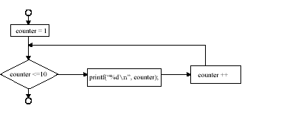
Iterazione: l’istruzione for (cont.)
• Formato del loop for
for(counter = 1; counter <= 10; counter++ )
printf( "%d\n", counter );

Slide 31
Istruzioni di Controllo (cont.)
#include <stdio.h>
int main(void)
{
int promossi = 0, bocciati = 0, studenti, risultato; // inizializza le variabili nelle dichiarazioni
for ( studenti =1; studenti<=10; studenti++ ) // ciclo controllato da un contatore per 10 studenti
{
printf( “inserisci risultato (1 = promosso, 2 = bocciato): " );
scanf( "%d", &risultato );
if ( risultato == 1 ) /* if/else nidificato nel while */
  promossi = promossi + 1;
  else
  bocciati += 1;
}
printf( ”Promossi: %d\n", promossi );
printf( ”Bocciati: %d\n", bocciati );
if ( promossi > 8 )
printf( ”Aumenta le tasse\n" );
return 0;
}

Slide 32
Iterazione: l’istruzione for (cont.)
• I loop for possono essere realizzati in termini dell’istruzione while :
  inizializzazione;
  while ( TestLoop)
  {
  istruzione
  incremento;
  }
• Inizializzazione e incremento
–Uso della virgola come separatore
  for (i = 0, j = 0; j + i <= 10; j++, i++)
  printf( "%d\n", j + i );
for (inizializzazione; TestLoop; incremento)
Istruzione;

Slide 33
Iterazione: l’istruzione for (cont.)
• Espressioni Aritmetiche
  – Inizializzazione, test di continuazione, e incremento possono includere espressioni aritmetiche.
  Se x = 2 e y = 10
  for ( j = x; j <= 4 * x * y; j += y / x )
  è equivalente a
  for ( j = 2; j <= 80; j += 5 )
• "Incremento" può essere negativo (decremento)
• Se il test di continuazione inizialmente è false
  – Il corpo del for non è eseguito
  – Il controllo continua con l’istruzione dopo il for

Slide 34
Iterazione: l’istruzione for (cont.)
Esempi di utilizzo di for
for(i = 1; i <= 100; i++)
for(i = 100; i >=1; i--)
/*stampa 7, 14, 21,…,70, 77*/
for(i = 7; i<=77; i+=7)
printf(“%d”, i);
/*stampa 20, 18, 16, 14, …, 4, 2*/
for(i = 20; i >=2; i-=2)
printf(“%d”, i);
for(j = 2; j <=20; j+=3)
/*j assume valori 2, 5, 8, 11, 14, 17, 20*/
f) for(j = 99; j >=0; j-=11)
/*j assume valori 99, 88, 77, 66, 55, 44, 33, 22, 11, 0*/

Slide 35
Esercizio su for
Scrivere un programma che somma i primi n numeri pari
/* somma dei primi n numeri pari */
#include <stdio.h>
int main(void)
{
int sum = 0, n, counter;
printf("quanti numeri pari desideri sommare?: ");
scanf("%d", &n);
for(counter = 1; counter <= n; counter ++)
{
sum += 2*counter;
}
printf("la somma dei primi %d numeri pari è %d", n, sum);
return 0;
}

Slide 36
Iterazione do/while
• do/while è un’altra istruzione di iterazione
  – Simile alla struttura while
  – Condizione di ripetizione è effettuata dopo che il corpo del ciclo è stato eseguito
    • Il corpo del ciclo è eseguito almeno una volta
• Formato:
do {
statement
} while ( condizione );
  – Meglio inserire le parentesi, anche se non è necessario

Slide 37
Iterazione do/while
• Esempio (sia counter = 1)
do {
printf( "%d ", counter );
}
while (++counter <= 10);
  Stampa gli interi da 1 a 10

Slide 38
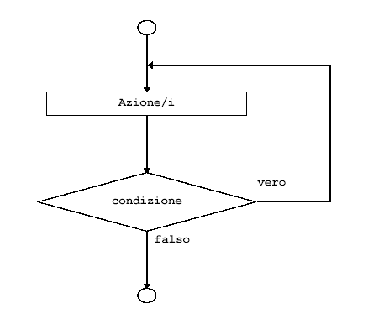
Iterazione do/while (cont.)
#include <stdio.h>
int main()
{
int counter = 1;
do {
printf( "%d", counter )
} while ( ++counter <= 10 );
return 0;
}

Slide 39
Le istruzioni break e continue
#include <stdio.h>
int main()
{
int x;
for ( x = 1; ; x++ )
{
  if ( x == 5 )
  break; /* interrompe il ciclo solo se x == 5 */
printf( "%d ", x );
}
printf( "\nSi è usato break per interrompere il ciclo\n" );
return 0;
}
1 2 3 4
Si è usato break per interrompere
il ciclo

Slide 40
Le istruzioni break e continue (cont.)
• break
– Causa un’uscita immediata da una struttura while, for, do/while o switch
– L’esecuzione del programma continua con la prima istruzione successiva dopo la struttura
– Uso frequente di break
• Uscire da un loop
• Skippare (saltare) la sezione restante di una
struttura switch

Slide 41
Le istruzioni break e continue (cont.)
continue
– Salta le istruzioni che restano in un corpo di un while, for o do/while
    Esegue la successiva iterazione del loop
– while e do/while
    Il test di continuazione è valutato immediatamente dopo l’esecuzione del continue
  for
    Viene eseguito l’incremento, e successivamente il test di continuazione

Slide 42
Le istruzioni break e continue (cont.)
#include <stdio.h>
int main()
{
int x;
for ( x = 1; x <= 10; x++ )
{
if ( x == 5 )
continue; /* salta il codice restante nel ciclo solo se x == 5 */
printf( "%d ", x );
}
printf( "\nSi è usato continue per saltare la stampa di 5\n" );
return 0;
}
1 2 3 4 6 7 8 9 10
Si è usato continue per saltare la stampa di 5

Slide 43
Operazione di selezione multipla: switch
• switch
– Utile quando una variabile o espressione è testata per tutti i valori che può assumere e quando diverse azioni possono essere eseguite.
– Può essere utilizzata soltanto per controllare un’espressione intera costante (ogni combinazione di costanti di caratteri e interi che possa essere valutata con un valore intero)
• Formato
– Serie di label case ed uso facoltativo di default
switch ( espressione ){
case '1': Azione 1
case '2': Azione 2
default: Azione/i
}
– break; per uscire dalla struttura

Slide 44
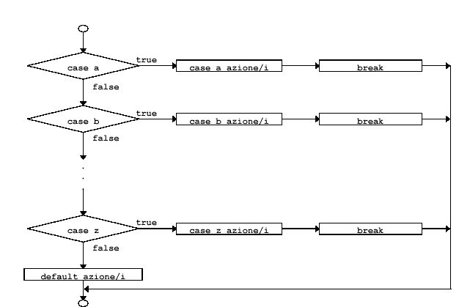
Operazione di selezione multipla: switch (cont.)

Slide 45
Esercizio su switch
/*
* File: carte.c
* ----------
* Stampa i valori di una sequenza di carte da gioco.
*/
#include <stdio.h>
int main (void)
{
int carta ;
printf(“Asso\n”);
for ( carta = 13; carta > 1; carta --)
{
switch (carta) {
case 13: printf("Re\n"); break;
    case 12: printf("Regina\n"); break;
    case 11: printf("Fante\n"); break;
    default: printf("%d\n", carta); break;
}
}
return 0;
}

